Slide 1
Cash flow
INSTALACION

Slide 2
Dos instaladores
Con la opción “Publish” de LightSwitch (en modo Release), se deben generar dos instaladores:
PC – Instalador de Base de Datos (PC, stand alone)
IIIS – Instalador de Cliente y Servidor (IIS, Cliente Servidor con IIS)
Marcaremos los pasos para cada instalador anteponiendo PC e IIS para identificar los pasos a seguir para generar cada uno de estos dos instaladores.

Slide 3
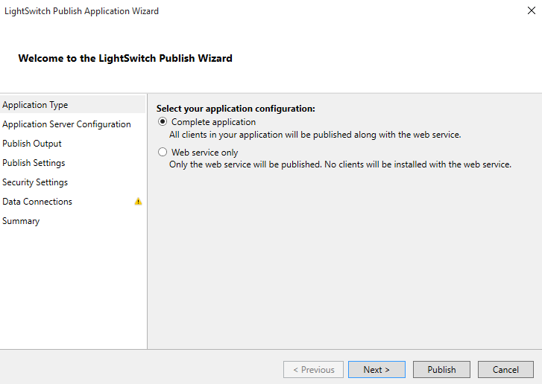
Pc – Tipo de aplicacion

Slide 4
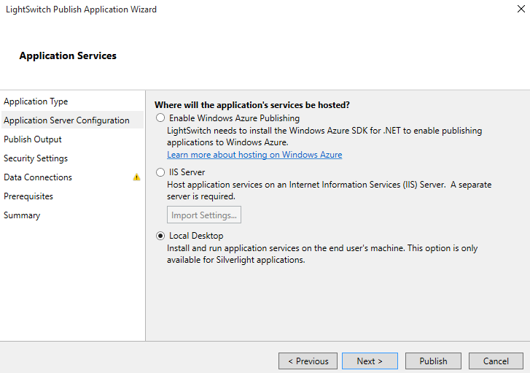
PC – DONDE SE HOSTEA LOS SERVICIOS

Slide 5
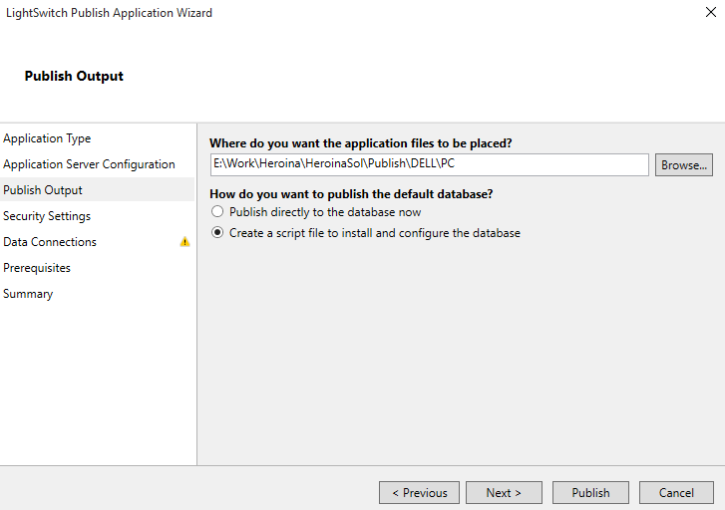
PC – FoLDER PARA InSTALADORES Y FORMA INSTALACION DB

Slide 6
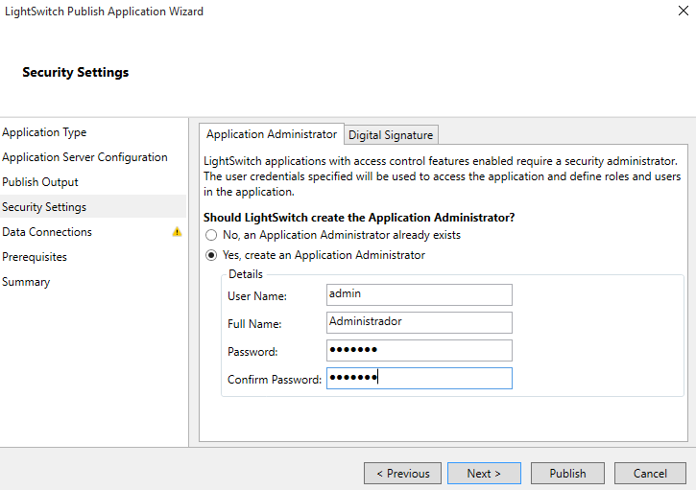
PC – DEFINIR ADMIN (Pensado para instalAcion por primera vez en servidor de base de datos)
Password cualquiera y anotarlo, para usarlo en la primera corrida

Slide 7
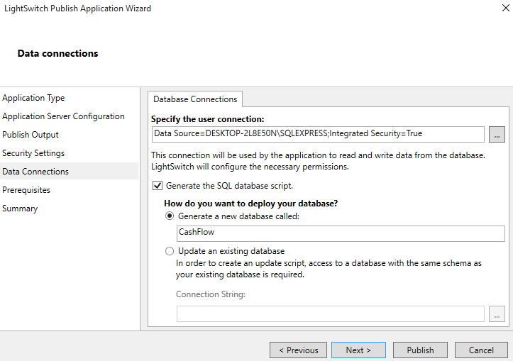
PC – conexión A BASE DE DATOS (NUEVA)

Slide 8
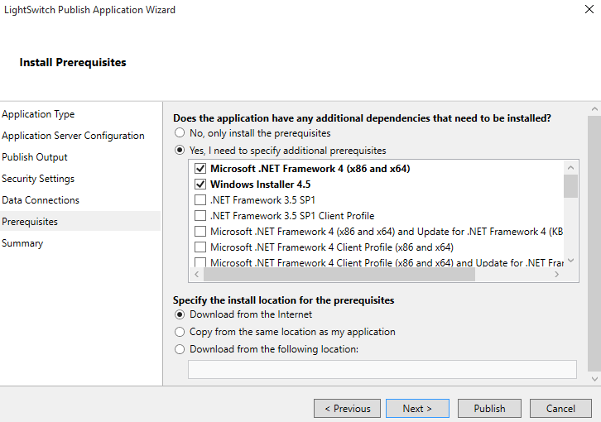
PC – PreRREQUISITOS

Slide 9
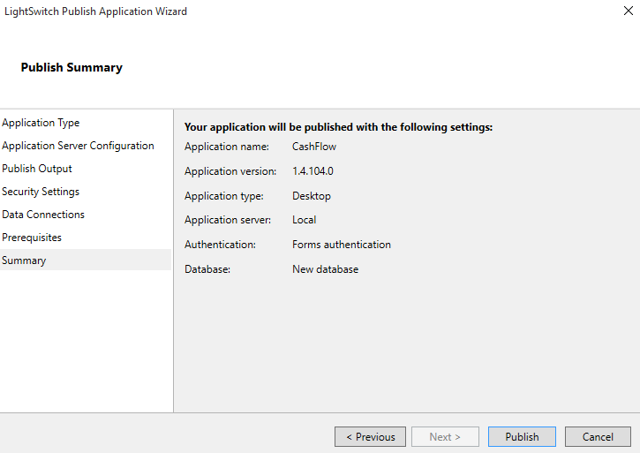
PC – PaNTALLA DE VERIFICACION

Slide 10
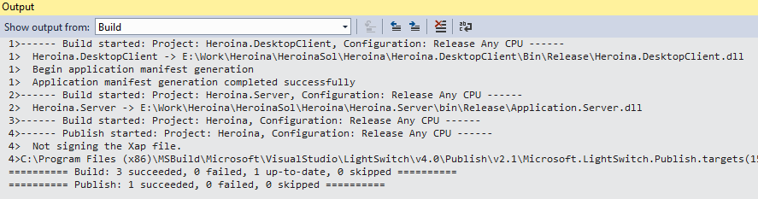
PC – OUTPUT DE LA PUBLICACION

Slide 11
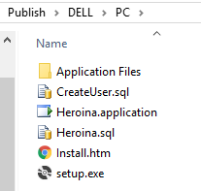
PC – FOLDER CON ARCHIVOS GENERADOS

Slide 12

PC – DATOS PARA SOFCLIENTE.DLL
Nombre del Producto
ID DEL PRODUCTO, DIFERENTE PARA CADA CLIENTE

Slide 13
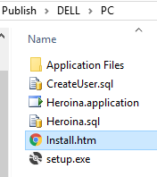
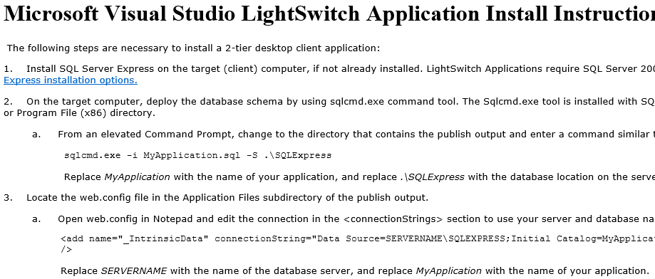
PC – LEER EL ARCHIVO Install.htm (Para instrucciones de instalación BD)

Slide 14
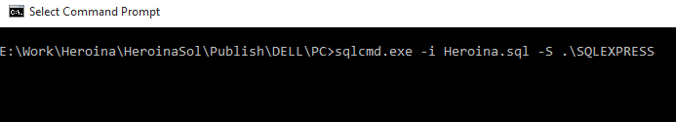
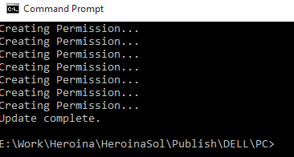
PC – Correr SCRIPT DE CREACION DE BD
Después de la ejecución…

Slide 15
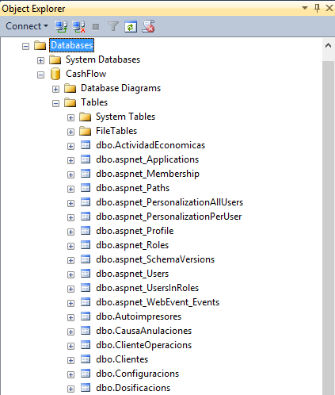
PC – VERIFIQUE QUE BD CASHFLOW FUE CREADA

Slide 16
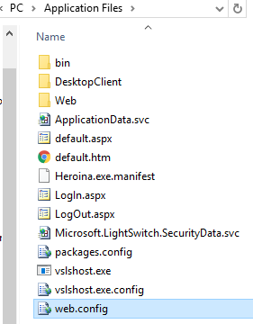
PC – EDITA WEB.CONFIG

Slide 17
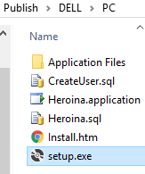
PC- CORRER SETUP
EJECUTAR

Slide 18
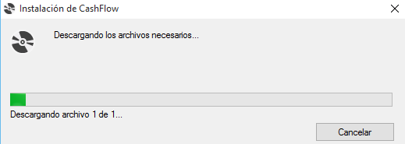
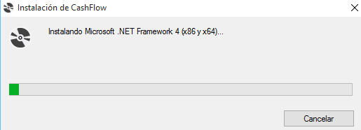
PC – Corriendo SETUP

Slide 19
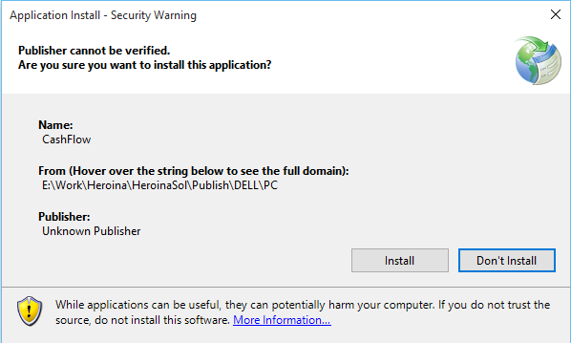
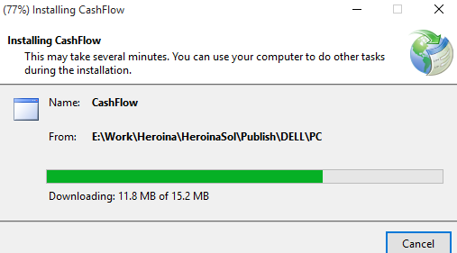
PC – INSTALANDO CASHFLOW

Slide 20
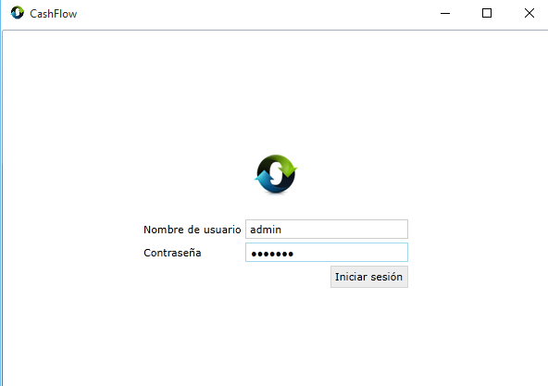
PC – Autenticandose

Slide 21
IIS – Tipo de aplicacion

Slide 22
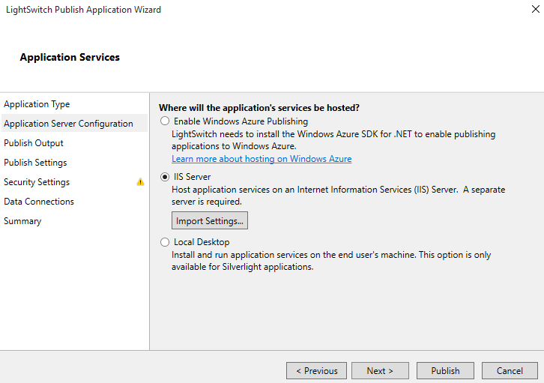
IIS – DONDE SE HOSTEA LOS SERVICIOS

Slide 23
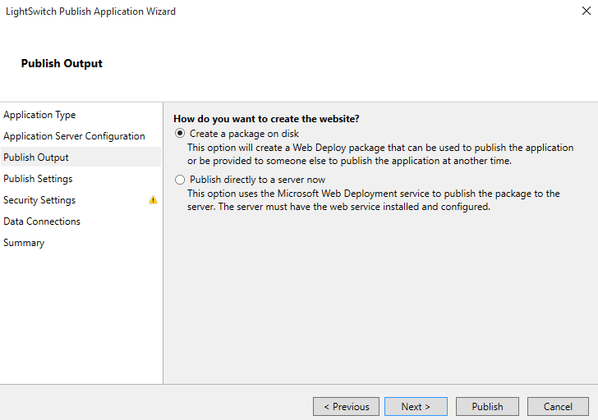
IIS – Crear paquete en disco para instalación en servidor

Slide 24
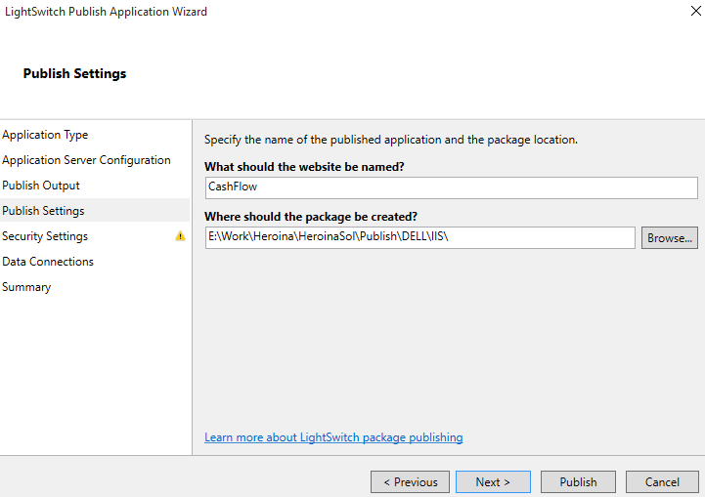
IIS – Nombre del sitio y FOLDER para paquete de instalación

Slide 25
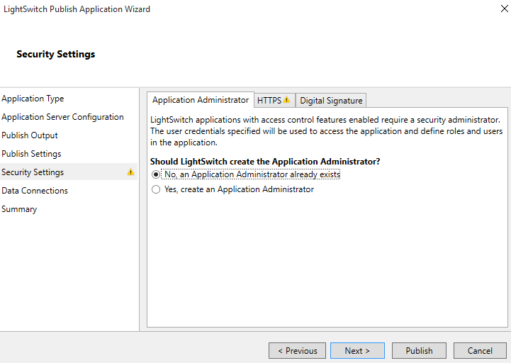
IIS – Administrador ya existe

Slide 26
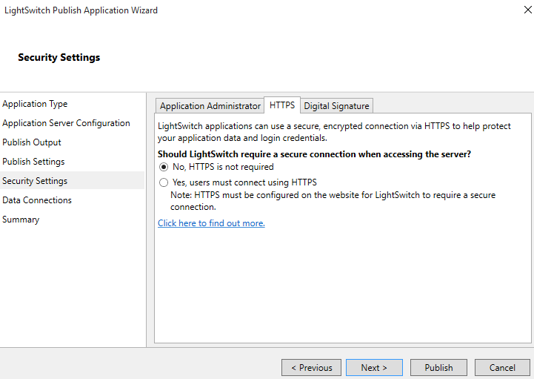
IIS – NO se requiere conexión segura (HTTPS)

Slide 27
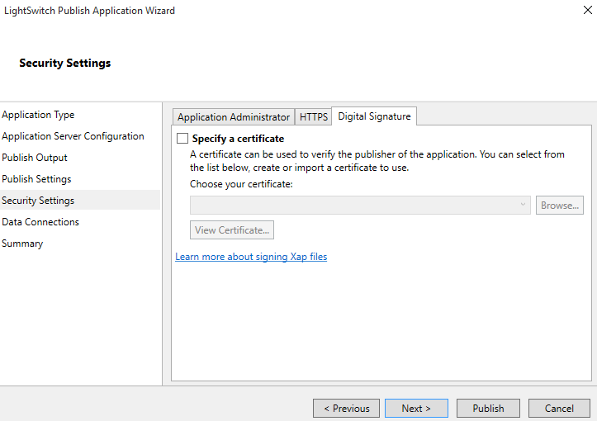
IIS – No certificado digital

Slide 28
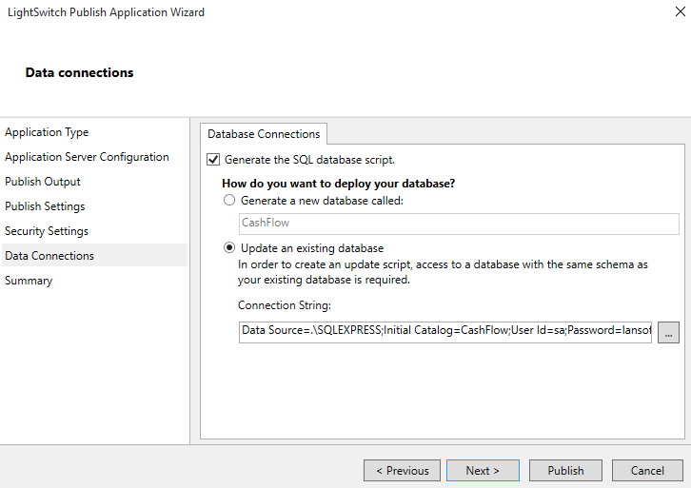
IIS – Generar script y Actualizar bd existente

Slide 29
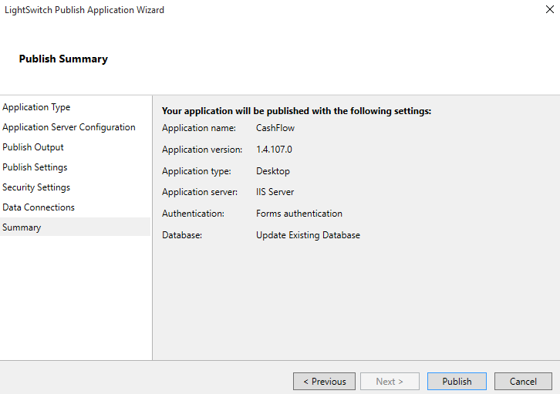
IIS – Pantalla de verificación

Slide 30
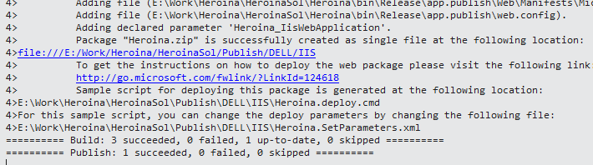
IIS – Output para la instalacion

Slide 31
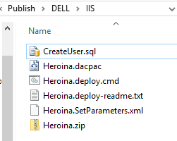
IIS – FOLDER CON ARCHIVOS GENERADos

Slide 32
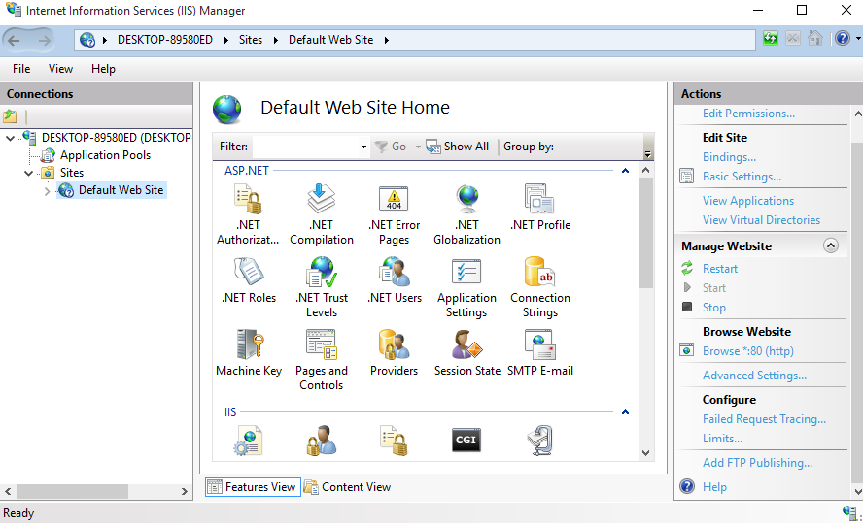
IIS – Levantar CONSOLA IIS

Slide 33
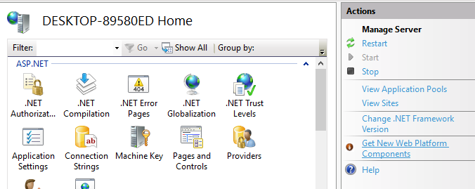
IIS- Instalar COMPONENTE IMPORTACION (Solo SI nO ESTÁ YA INSTALADO)

Slide 34
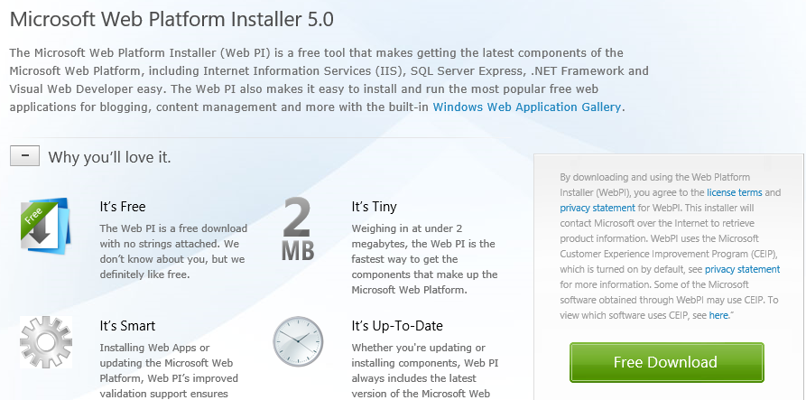
IIS – WEB Plataform installer
Se abre la página web para descargar el Web Plataform Installer
Una vez termina la descarga se lo ejecuta

Slide 35
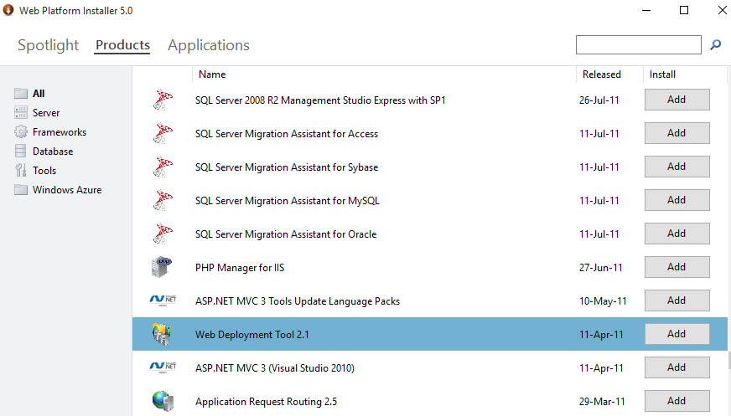
IIS – WEB DEPLOYMENT TOOL

Slide 36
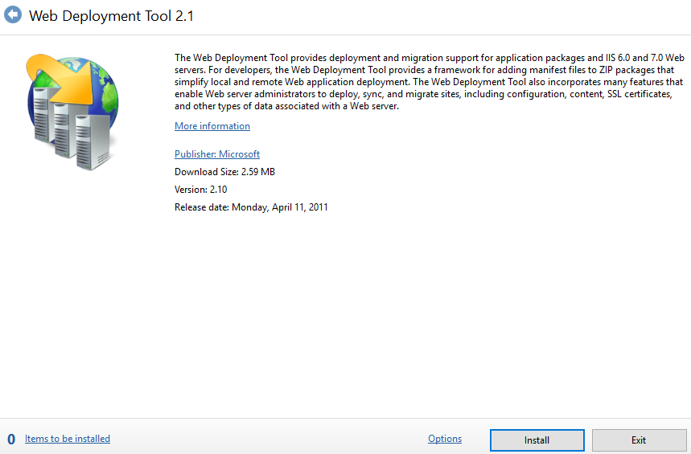
IIS – Instalar el web deployment tool

Slide 37
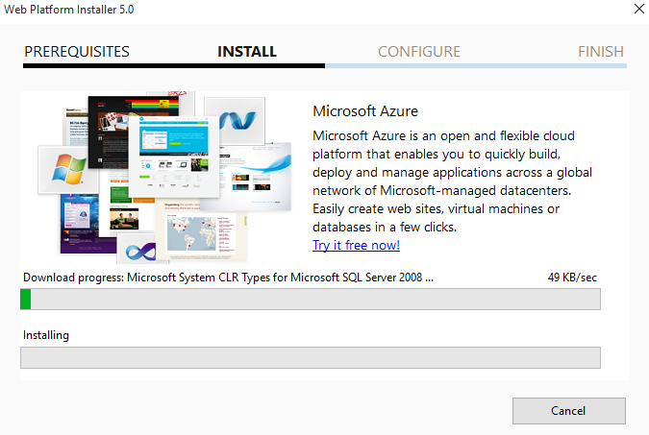
IIS – Instalando el web deployment tool

Slide 38
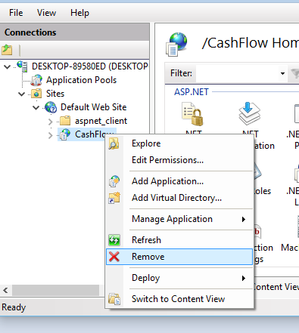
IIS – Removiendo la anterior instalación (si existiese)

Slide 39
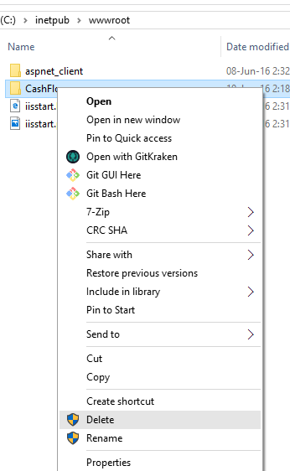
IIS- Borrado de Carpeta CashFlow

Slide 40
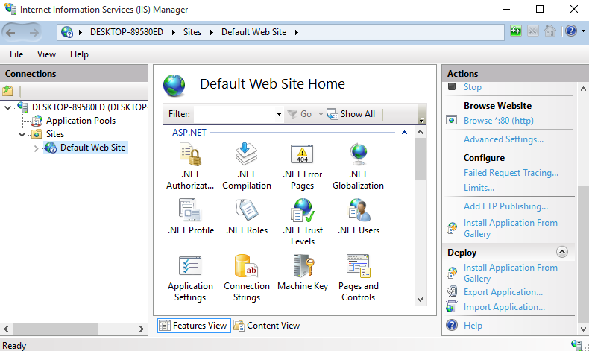
IIS – IMPOrtando aplicación

Slide 41
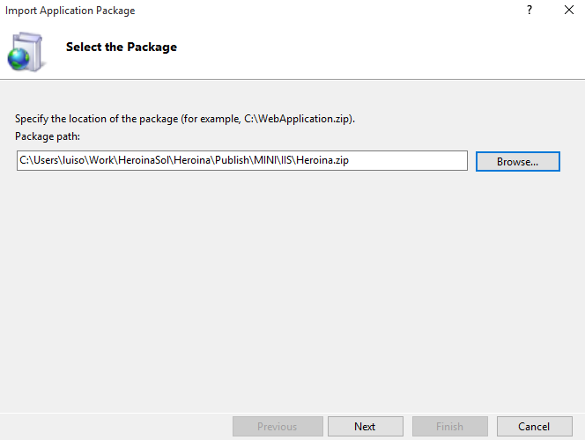
IIS – Seleccionando paquete de instalación
Seleccionar el archivo zipeado de nuestro directorio de instalación
Luego “Next”

Slide 42
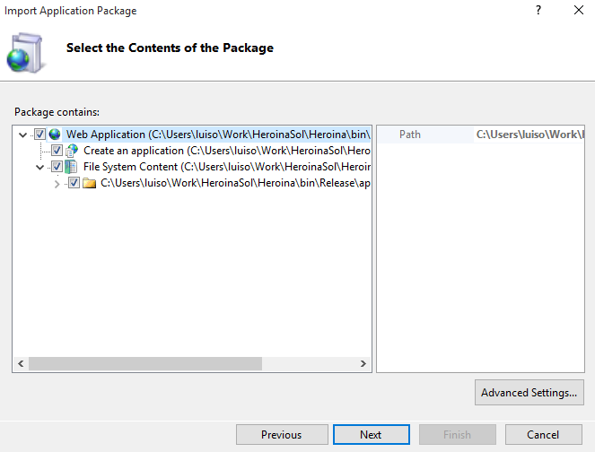
IIS – CONtenido del paquete

Slide 43
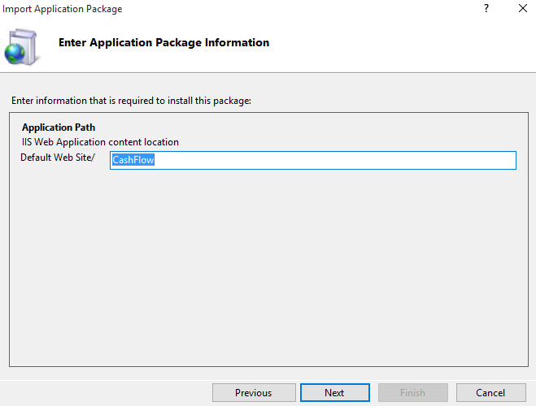
IIS – Nombre del sitio web
Nombre del sitio Web

Slide 44
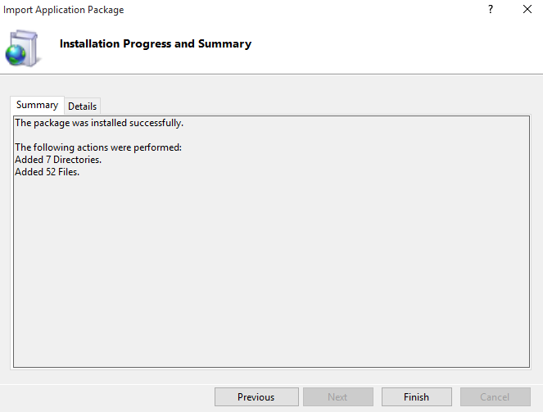
IIS – INSTalacion finalizada

Slide 45
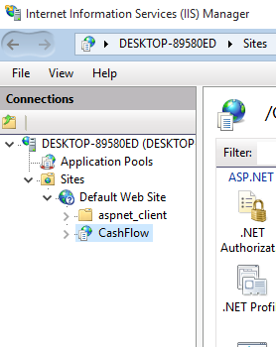
IIS – Despliegue de la app instalada

Slide 46
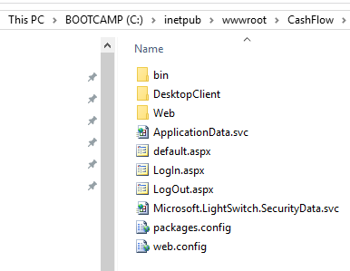
IIS – Archivos de la instalación
Editar web.config

Slide 47
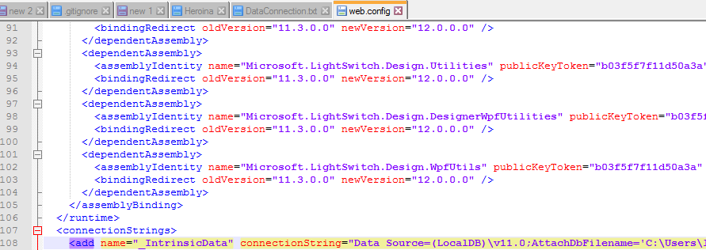
IIS – Editando web.config
Cambiar la conexión _IntrinsicData por la conexión de la base de datos de producción

Slide 48
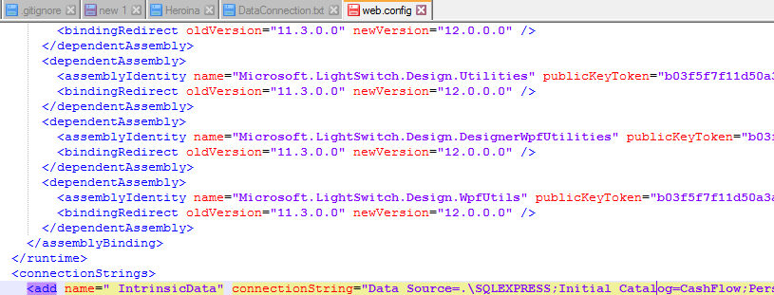
IIS – Conexion editada en web.config
String de conexión al servidor de producción.
(Nota en HeroinaTools\Tools\DataConexion.txt hay un ejemplo)

Slide 49
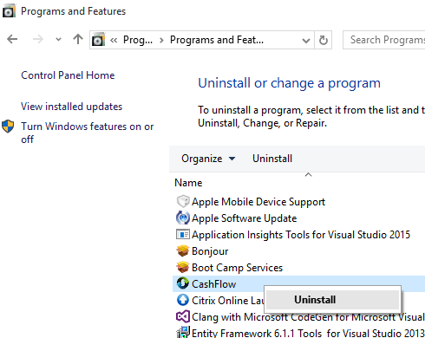
IIS – Cliente Desinstalar version anterior (Si HAY)

Slide 50
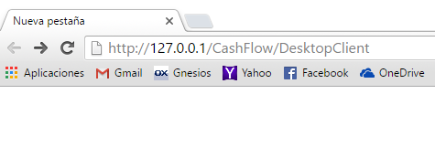
IIS – INSTALACION CLIENTE
En el browser (Mejor Internet Explorer) del Cliente digite la url para buscar el instalador de la aplicación (Cambie la dirección por la correspondiente a la instalación)

Slide 51

IIS – cliente si no esta instalado el plugin de Silverlight, instálelo

Slide 52

IIS – CLIENTE Instalar en el desktop

Slide 53

IIS – CLIENTE - PASO FINAL

Slide 54

IIS – CORRECCION DE CONFIGURACION CLIENTE

